Slide 1
Correlação em isolamento de virus
Fernando Soares 86281
Hilario fernandes

Slide 2
Introdução
Estudo desenvolvido com o objetivo de simular a movimentação de células em tecido celular contaminado com algum vírus afim de se observar a correlação de variáveis, como tamanho da célula, tamanho do vírus, número de células por área quadrada, etc. podem influenciar no isolamento espacial desse vírus em relação as outras células.

Slide 3
Motivação
O vírus é o organismo vivo de menor tamanho conhecido. A identificação de um vírus no meio celular é importante em vários estudos e há grande variedade de vírus e de meios em que cada um deles pode ser encontrado. Nesse trabalho iremos estudar a correlação de algumas das principais variáveis presentes nos meios em que se observa a presença de vírus. Esse estudo poderá prever, com base no meio e no vírus específico que se pretende estudar, a probabilidade de que um único vírus fique “isolado” das demais células por algum instante de tempo.

Slide 4
Ferramentas utilizadas
NetLogo:
Para realizar a simulação de um tecido celular contaminado com um único vírus
R \ R-Studio:
Para realização de teste estatísticos e produção de gráficos.

Slide 5
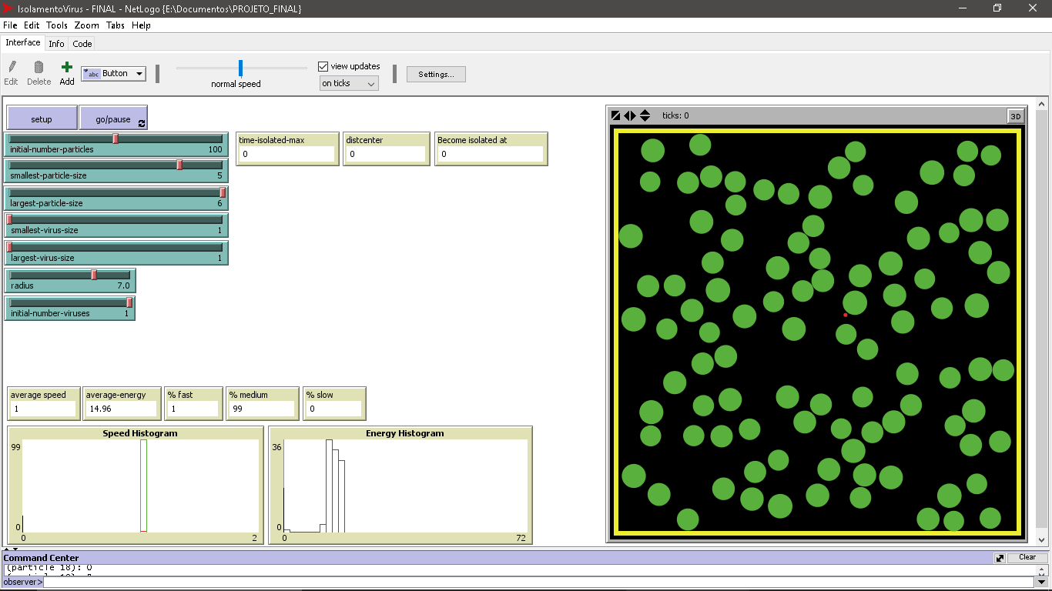
simulação

Slide 6
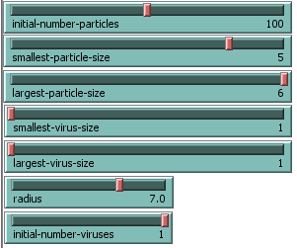
simulação

Slide 7

simulação

Slide 8
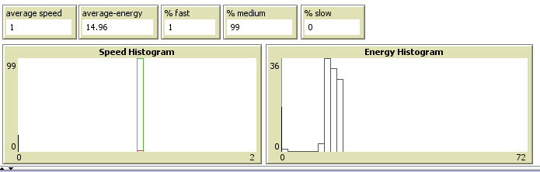
simulação

Slide 9
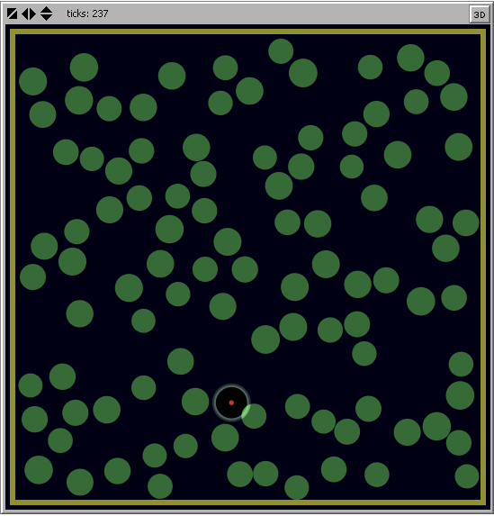
Simulação

